Slide 1
6-дәріс.
Биохимиялық реакциялардың химиялық негіздері

Slide 2
Биохимиялық реакциялардың химиялық негіздері
Энергия тасымалдауымен жүретін биологиялық процестер ерекше химиялық реакциялар болып табылады.
Әдетте органикалық химияның жалпы курсында енгізілетін реакциялардың барлық түрлері жасушада бола бермейді. Биологиялық жүйелерде қандай реакциялар жүретіні, қайсысы жүрмейтіні анықталады
1) олардың белгілі бір биологиялық жүйедегі рөлі және
2) олардың жылдамдықтары
Бұл екі фактордың екеуі де метаболикалық жолдардың қалыптасуында маңызды мәні бар.
Маңызды реакция – бұл қолда бар субстратты пайдаланып, оны қажетті өнімге айналдыратын реакция.
Дегенмен, тіпті бұл маңызды (потенциалды) реакциялар әрқашан жасушада бола бермейді. Кейбір химиялық түрленулер соншалықты баяу жүреді (яғни олардың активтену энергиялары соншалықты жоғары), олар тіпті күшті катализаторлар - ферменттер болған кезде де тірі жүйелерде жүре алмайды.
Тірі жасушаларда іс жүзінде өтетін реакциялар эволюция процесінде пайда болған, «мүмкін емес» реакцияларды айналып өтуге мүмкіндік беретін химиялық «құралдар» жиынтығы болып табылады.

Slide 3
Жасушаның биохимиясын жақсы түсіну үшін мүмкін болатын реакцияларды тани білу қажет. Осы шектеулердің барлығына қарамастан, қарапайым жасушадағы метаболикалық өзгерістердің саны өте көп.
Жасушалардың көпшілігінде мыңдаған арнайы ферментативті реакцияларды жүзеге асыру мүмкіндігі бар.
Мысалы, глюкоза сияқты қарапайым затты аминқышқылдарына, нуклеотидтерге немесе липидтерге айналдыру, олардың тотығуы немесе макромолекулалардың түзілуімен мономерлік молекулалардың полимеризациялану арқылы тағаммен бірге келетін заттардан энергия алуы
Барлық осы реакцияларды зерттеу үшін жүйелі көзқарас қажет. Тірі ағзаларда жүретін химиялық реакцияларды типтерге бөлуге болады, және сонда биохимиялық процестерге тән «логиканы» түсіну үшін әрбір жеке реакцияны зерттеу қажет емес.

Slide 4
Тірі жасушалардағы көптеген реакцияларды бес типке бөлуге болады:
1) көміртек-көміртек байланысының түзілуімен немесе үзілуімен жүретін реакциялар;
2) молекулаішілік қайта құру, изомерлену және элиминация;
3) бос радикалдар қатысатын реакциялар;
4) функционалды топтарды тасымалдауымен жүретін реакциялар
5) тотығу-тотықсыздану реакциялары.
Әртүрлі типтегі реакциялардың бірін-бірі жоққа шығармайтынын ескерген жөн, мысалы, изомерлену реакциясы бос радикал механизмі бойынша жүруі мүмкін. Алайда, реакциялардың типтерін талқылауды жалғастырмас бұрын, екі негізгі химиялық принципті еске түсіру керек.

Slide 5
Бірінші принцип тұжырымдайды: ковалентті химиялық байланыс электрон жұбының әлеуметтенуі (обобществления) нәтижесінде түзіледі және бұл байланыстың үзілуі екі жолмен жүруі мүмкін (13-1-сурет).
Гомолитикалық ыдырауда байланыс түзуге қатысатын әрбір атом жұпталмаған бір электроны бар бос радикалға айналады.
Жиі кездесетін гетеролитикалық бөлінуде екі электрон да екі атомның біреуімен байланысқан күйінде қалады.
13-1-суретте C-C және C-H байланыстарының үзілуі арқылы жиі түзілетін түрлер көрсетілген.
Карбаниондар, карбокатиондар және гидрид иондары өте тұрақсыз және бұл қасиет негізінен осы иондардың химиялық қасиеттерін анықтайды.
Екінші принцип тұжырымдайды: көптеген биохимиялық реакциялар нуклеофильдер (электрондарға бай және оларды басқа атомдар мен атомдар топтарына беруге қабілетті функционалды топтар) мен электрофилдердің (басқа топтардың электрондарын қабылдай алатын электрон тапшылығы бар топтар) өзара әрекеттесуі арқылы жүреді.
Нуклеофилдер электрофилдермен әрекеттесе отырып, оларға электрон береді. Биологиялық жүйелерде жиі кездесетін нуклеофилдер мен электрофилдер 13-2-суретте көрсетілген.
Көміртек атомы оны қоршап тұрған химиялық байланыстар мен функционалдық топтарға байланысты нуклеофил де, электрофил де рөлін атқара алатынын ескерген жөн.

Slide 6
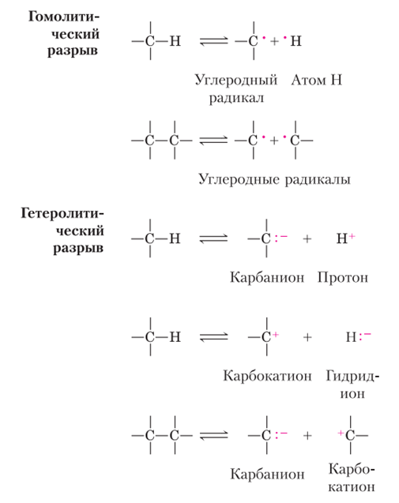
13-1 сурет. С—С және С—Н байланыстарының үзілуінің екі механизмі.
Байланыс гомолитикалық жолмен үзілгенде әрбір атом бір электронды өзінде ұстап қалады, бұл көміртек радикалының (көміртекте жұпталмаған электрон болады) немесе зарядталмаған атомдық сутегінің түзілуіне әкеледі.
Гетеролитикалық байланыстың үзілісте екі электрон да атомдардың біреуімен байланысқан күйінде қалады.
Бұл жағдайда карбаниондар, карбокатиондар, протондар немесе гидрид иондары түзіледі.

Slide 7
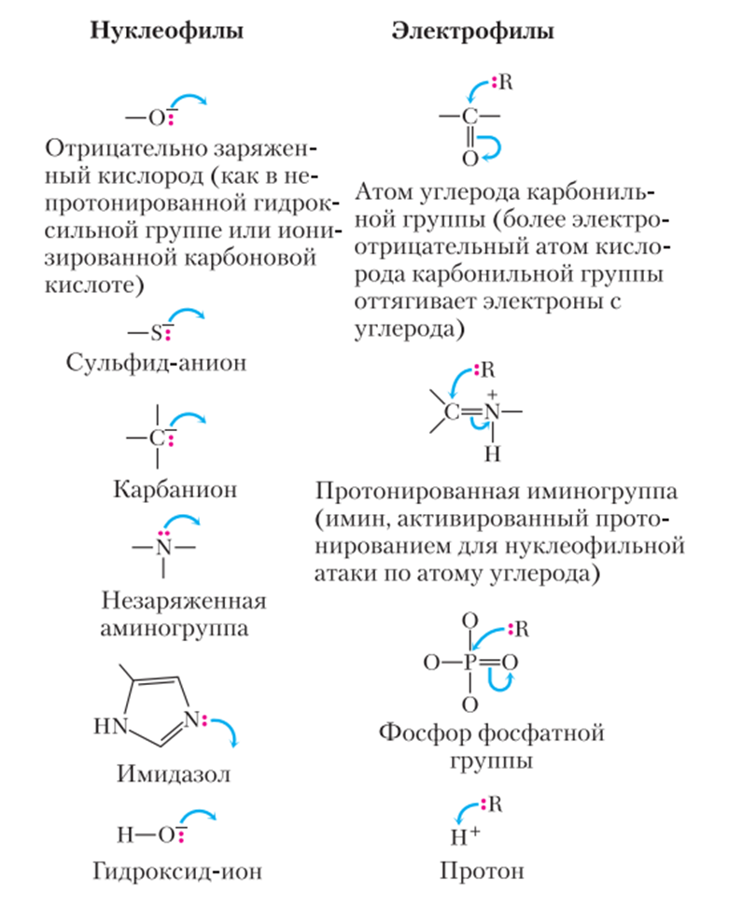


13-2 сурет. Биохимиялық реакцияларда жиі кездесетін нуклеофилдер мен электрофилдер.
Коваленттік байланыстардың түзілуі немесе үзілуі жүретін химиялық реакциялардың механизмдерінің схемаларында: электрондар нүктелермен бейнеленген, ал қисық майысу көрсеткілер электронның немесе электрондар жұбының қозғалыс бағытын көрсетеді.
Коваленттік байланыс электрон жұбының әлеуметтенуі (обобществления) нәтижесінде түзіледі.
Химиялық байланыстың түзілуіне қатыспайтын электрондар, егер олар реакция механизмін түсіну үшін маңызды болса, жұп нүктелермен бейнеленген .
Қисық майысқан көрсеткілер электрондар жұбының орын ауыстыру бағытын көрсетеді.
Бір электронның қозғалысы (бос радикалды реакциялардағыдай) қармақ тәрізді көрсеткі арқылы бейнеленген .
Көптеген процестерге жалғыз электрон жұбы қатысады.

Slide 8
Көміртек-көміртек байланысының түзілуімен немесе үзілуімен жүретін реакциялар.
С-С байланысының гетеролитикалық үзілуі карбанион мен карбокатионның түзілуіне әкеледі (13-1-сурет).
С-С байланысының түзілуі нуклеофильді карбанион мен электрофильді карбокатионның қосылуы нәтижесінде жүреді.
Карбаниондар мен карбокатиондардың әдетте тұрақсыздығы сонша, олардың химиялық реакцияның аралық өнімдері ретінде түзілуі тіпті ферменттердің қатысуымен жүрсе де энергетикалық жағынан тиімді емес.
Жасуша жағдайында бұл реакциялар жай өздігінен жүре алмайды, егер құрамында электронтеріс атомдары (O немесе N) бар кейбір функционалды топ «көмекке келмесе»; бұлар көміртегінің көрші атомдарының электрондық күйін өзгертуге қабілетті және оны карбаниондар мен карбокатиондардың түзілуін жеңілдететіндей етіп тұрақтандырады.

Slide 9
Карбонил топтары әртүрлі метаболикалық жолдарға қатысатын химиялық реакцияларда өте маңызды рөл атқарады.
Карбонил тобының көміртегі атомы ішінара оң зарядты алып жүреді, ол карбонил тобындағы оттегінің электрон тартып алу (электроноакцепторлық) қасиетімен байланысты, сондықтан бұл көміртек атомы электрофил қызметін атқарады (13-3, а-сурет).
Осылайша, карбонил тобы теріс зарядты делокализациялау арқылы көрші көміртегі атомында карбанионның түзілуін жеңілдете алады (13-3, б-сурет).
Имино тобы C = + NH₂ ұқсас функцияны орындай алады (сурет 13-3, в).
Карбонил және имино топтарының электрондарды делокализациялау қабілетін қарапайым қышқыл катализаторы немесе Mg²⁺ сияқты металл ионының көмегімен одан әрі арттыруға болады (13-3, г-сурет).

Slide 10
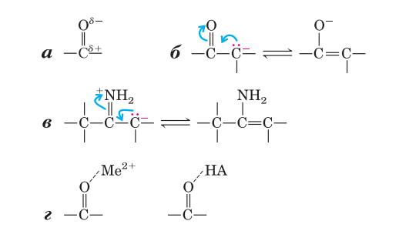
13-3 сурет. Карбонил тобының химиялық қасиеттері.
a - карбонил тобының көміртегі атомы электрофильдік қасиетке ие, ол электрондарды тартып алатын (электроноакцепторлы) оттегі атомының электрондарды өзіне қарай тарту қабілетімен байланысты. Нәтижесінде көміртегі атомы ішінара оң зарядты алып жүретін гибридті резонанстық құрылым пайда болады.
b — карбонил тобында электрондардың делокализациясы көрші көміртегі атомындағы карбанионның тұрақтануына ықпал етеді және оның түзілуін жеңілдетеді.
с – иминдер электрондардың делокализациясын жеңілдете отырып, карбонил тобы сияқты қызмет атқарады.
г - карбонил тобы әрқашанда жалғыз әрекет етпейді; оның электрондарды өзіне қарай тарту қабілеті көбінесе металл ионының (Me²⁺, мысалы, Mg²⁺) немесе қышқылдың (HA) болуымен жоғарылайды.

Slide 11
Карбонил топтары С-С байланыстарының түзілуімен немесе үзілуімен (13-4-сурет) болатын реакциялардың негізгі үш түрінде, атап айтқанда, альдол конденсациясында, Кляйзен конденсациясында және декарбоксилдену реакцияларында ерекше маңызды рөл атқарады.
Бұл реакцияларда пайда болған карбанион карбонил тобымен тұрақтанады, оның үстіне жиі басқа карбонил электрофил ролінде әрекет етеді, онымен нуклеофил - карбанион әрекеттеседі.
Клайзен конденсациясы (Кля́йзен) – карбонил (эфирлер) және белсендірілген метилен топтары (эфирлер, альдегидтер, кетондар, нитрилдер) қатысатын химиялық қосу-фрагментация реакциясы.
Реакция метилен тобынан протонды бөліп алатын негізгі катализаторлардың қатысуымен жүреді және көп жағдайда катализатор ретінде натрий металы, натрий алкоголаты, натрий амиді және натрий гидриді қолданылады.
Декарбоксилдену – органикалық қосылыстардың карбоксил тобынан (-COOH) немесе карбоксилат (-COOMe) тобынан көмірқышқыл газы молекуласының бөліну (элиминирование, отщепление) реакциясы:
RCOOH → RH + CO₂

Slide 12

АЛЬДОЛ КОНДЕНСАЦИЯСЫ
Альдол конденсациясы (альдол-кротондық конденсация, альдол реакциясы) – альдегидтің немесе кетонның екі молекуласының қышқыл қатысуында жүретін химиялық реакциясы немесе альдол түзетін негіздер (β-гидроксиалдегид немесе β-гидроксикетон), ал кейбір жағдайларда альдолдың сусыздану өнімі (α,β-қанықпаған альдегид немесе кетон).
Альдол конденсациясы - альдегидтердің немесе кетондардың екі молекуласын немесе альдегид пен кетонды тағы бір күрделі молекулаға (альдегидтер мен кетондардың функцияларын бір уақытта біріктіру) біріктіру (нығыздау) реакциясы.
Конденсация – қоюлану, жинақтау, нығыздау; сұйықтың нығыздалуы, газдардың сұйыққа конденсациялануы, электрлік күштің күшеюі және т.б.
Конденсация негізгі катализаторлардың әсерінен жүреді, мысалы, сірке альдегидінің альдол конденсациясын келесі теңдеумен өрнектеуге болады:

Slide 13
АЛЬДОЛ КОНДЕНСАЦИЯСЫ
Алынған зат (β-гидроксибутирик альдегид) құрамында альдегид пен гидроксил топтары бар, сондықтан альдол деп аталады, ал конденсацияның бұл түрі - альдол конденсациясы деп аталады.
Реакция кетондар үшін де осылай жүреді. Ацетоннан, мысалы, диацетон спирті алынады. Алынған альдол конденсациясының альдегидті спирттері жоғары реактивті.
Альдол конденсациясы аралық алмасу процестерінде маңызды рөл атқарады, мұнда қарапайым қосылыстардан күрделі қосылыстарға ауысуға, атап айтқанда альдегидтер мен кетондардан моносахаридтердің синтезіне әкелуі мүмкін.
Жануарлар организмінде альдол конденсациясы жоғары май қышқылдары синтезінің аралық буыны болып табылады.

Slide 14
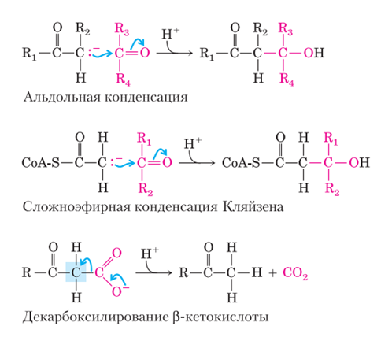
13-4 сурет. Биологиялық жүйелердегі С-С байланысының бөлінуімен немесе түзілуімен жүретін реакциялардың мысалдары.
Альдол және Кляйзен конденсацияларында карбанион нуклеофиль қызметін атқарады, ал карбонилді топтың көміртегісі электрофил қызметін атқарады.
Екі жағдайда да карбанион көрші көміртегі атомында басқа карбонил тобымен тұрақтанады.
Декарбоксилдену реакциясында СО₂-нің бөліну нәтижесінде (бұл көміртегі атомы көк түспен белгіленген) карбанион түзіледі.
Бұл реакция карбанионға жақын орналасқан карбонил тобының тұрақтандырғыш әсерінсіз айтарлықтай жылдамдықпен жүруі мүмкін емес еді.
Карбанионды бейнеленген сайын көрші карбонил тобын қамтитын тұрақтандырушы резонанстық құрылымдар 13-3, б-суретте көрсетілгендей болады.
Карбанионды тұрақтандыруда карбонил тобының орнына имино тобы (13-3, в-сурет) немесе басқа электрон тартып алатын (электроноакцепторлық) топ, соның ішінде пиридоксаль сияқты кейбір фермент кофакторлары қатысуы мүмкін.

Slide 15
Альдол конденсациясы (альдол-кротондық конденсация, альдол реакциясы) - альдолдың (β-гидроксиалдегид немесе β-гидроксикетон) түзу үшін қышқыл немесе негіз қатысында альдегидтің немесе кетонның екі молекуласының химиялық реакциясы, ал кейбір жағдайларда - альдолдың сусыздану өнімі (α,β -қанықпаған альдегид немесе кетон).
С—С байланысын құру үшін жиі альдол конденсациясы қолданылады; гликолиз кезінде альдолаза алты көміртекті қосылыстың екі үштік көміртекті қосылыстарға айналуының кері реакциясын катализдейді (14-5-суретті қараңыз).
Кляйзен конденсациясында карбанион көрші тиоэфирдің карбонил тобымен тұрақтанады; мысал ретінде лимон қышқылының цикліндегі цитраттың синтезін келтіруге болады (сурет16-9 қараңыз).

Slide 16
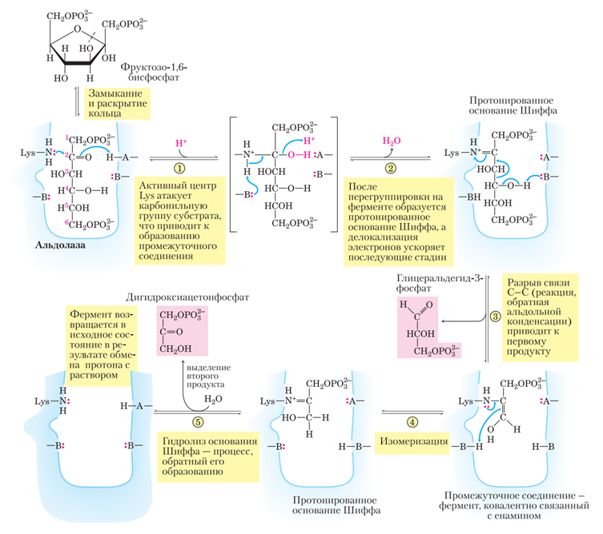
14-5 сурет. РЕАКЦИЯ МЕХАНИЗМІ. Альдолаза I катализдейтін реакция.
Мұнда альдол конденсациясының кері реакциясы көрсетілген.
С-3 және С-4 арасындағы байланыстың үзілуі С-2 атомында карбонил тобының болуына байланысты.
А және В аминқышқылдарының қалдықтары.

Slide 17
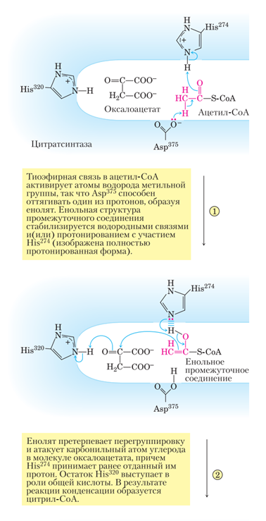
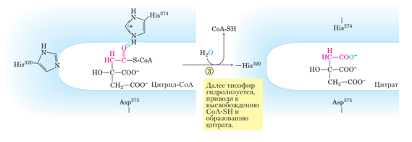
16-9 сурет. РЕАКЦИЯ МЕХАНИЗМІ. Цитратсинтаза. Сүтқоректілердің жасушаларында цитратсинтаза арқылы катализделген реакция қатаң анықталған тәртіпте жүреді, алдымен оксалоацетатпен байланысады.
Бұл байланыс ацетил-СоА байланысу орталығын ашатын конформациялық өзгеріске әкеледі.
Ферменттің белсенді орталығында оксалоацетат белгілі бір жолмен бағытталған, бұл оның екі карбоксил тобының екі оң зарядты Arg қалдығымен әрекеттесуімен түсіндіріледі. Цитратсинтазаның әсер ету механизмі.

Slide 18
Декарбоксилдену сонымен қатар көбінесе карбонил тобымен тұрақтандырылған карбанионды шығарады; мысалы - май қышқылдарының катаболизмі кезінде ацетоацетат декарбоксилазамен катализденген кетондық денелердің түзілу реакциясы (17-18-суретті қараңыз).
Бүкіл метаболикалық жолдар көміртегі-көміртек байланыстарының түзілуіне немесе үзілуіне мүмкіндік беретін белгілі бір ортаға карбонил топтарының енуімен байланысты болуы мүмкін.
Кейбір жағдайларда карбонил тобының электрондарды тартып алу (электроноакцепторлық) функциясын имино тобы немесе пиридоксальфосфат сияқты мамандандырылған кофактор орындайды.
Кейбір көміртек-көміртек байланысының түзілу немесе ыдырау реакцияларында аралық зат ретіндегі карбокатион пирофосфат сияқты жақсы кететін топтың жойылуынан туындайды.
Мысал ретінде холестерин биосинтезінің бастапқы кезеңдерінде болатын пренилтрансфераза (13-5-сурет) катализдейтін реакцияны келтіруге болады.

Slide 19
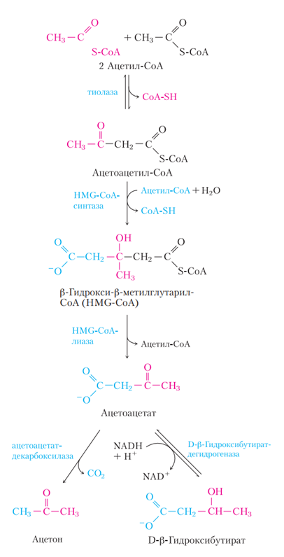
17-18 сурет. Ацетил-СоА-дан кетондық денелердің түзілуі.
Дені сау, қалыпты тамақтанатын адамдарда кетон денелері аз мөлшерде түзіледі.
Ацетил-СоА жинақталуымен (мысалы, аштық немесе емделмеген қант диабеті кезінде) тиолаза ацетил-СоА екі молекуласының ацетоацетил-СоА-ға конденсациялануын катализдейді, үш кетон денелері үшін негізгі қосылысы.
Кетон денелерінің түзілу реакциялары бауыр митохондрияларының матрицасында жүреді.
Алты көміртекті қосылыс β-гидрокси-β-метилглутарил-СоА (HMG-CoA) стерол биосинтезінде аралық зат ретінде де әрекет етеді, алайда, бұл жолда HMG-CoA түзетін фермент цитозольде орналасады. HMG-CoA-лиаза тек митохондриялық матрицада кездеседі.

Slide 20
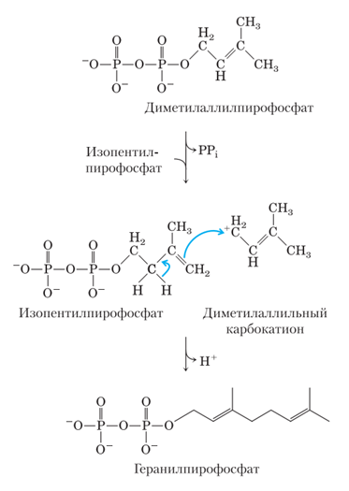
13-5 сурет. Көміртек-көміртек байланысының түзілуі кезінде карбокатионның пайда болуы.
Холестерин биосинтезінің ерте кезеңдерінің бірінде пренилтрансфераза ферменті изопентенилпирофосфаттың диметилаллилпирофосфатпен конденсациялануын катализдеп, геранилпирофосфат түзеді (21-36-суретті қараңыз).
Реакция диметилаллилпирофосфаттан пирофосфат тобын үзуден басталады, нәтижесінде көрші С=С байланысының резонансымен тұрақтанған карбокатион түзіледі.

Slide 21
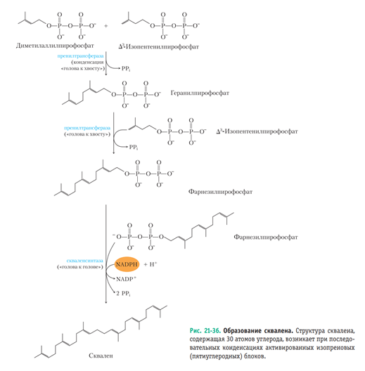

Slide 22
Молекулярлық қайта құрулар, изомерлену және элиминация.
Қайта түзілу реакциясы (молекулярлық қайта құру) – химиялық реакция, нәтижесінде молекуладағы атомдардың өзара орналасуы, көптік байланыс орындары және олардың көптігі өзгереді; молекуланың атомдық құрамын сақтай отырып (изомерлену) немесе оны өзгерту арқылы жүзеге асырылуы мүмкін.
Изомерлену – химиялық қосылыстың изомерге айналуы, заттың молекуласындағы атомдардың сапалық және сандық құрамын өзгертпей қайта орналасуы.
Элиминация реакциясы (латын тілінен elimino – шығарып тастаймын), жою немесе бөлшектену – органикалық қосылыс молекуласынан атомдарды немесе атомдық топтарды басқалармен алмастырмай бөлу процесі. Органикалық қосылыстардың әртүрлі кластарының өкілдері бастапқы материал ретінде қызмет ете алады.

Slide 23
Жасушалық реакциялардың тағы бір кең тараған түрі молекулаішілік қайта құрулар болып табылады, онда электрондардың қайта бөлінуі жалпы тотығу күйіне әсер етпестен құрылымдық өзгерістерге әкеледі.
Мысалы, әртүрлі функционалдық топтар тотығу-тотықсыздану түрленулеріне ұшырауы мүмкін, бірақ тұтастай алғанда бүкіл молекула өзінің тотығу күйін өзгертпейді.
Қос байланыс арқылы қосылған көміртегі атомдарында орналасқан топтар цис-транс-өтулеріне ұшырауы мүмкін, бұл қос байланыстың өзін тасымалдаумен бірге жүруі мүмкін.

Slide 24
Тотығу-тотықсыздану реакциясының нәтижесінде изомерленуге мысал ретінде гликолиз кезінде глюкоза-6-фосфаттан фруктоза-6-фосфаттың түзілуін келтіруге болады (13-6 сурет):
С-1 тотықсызданады (альдегид спиртке айналады),
ал С-2 тотығады (спирт кетонға айналады).
13-6-б суретте осы изомерлену кезінде электронның тасымалдануын көрсетеді. Цис-транс түрлендірулері кейбір белоктардың қатпарлануына (в фолдинге) қатысатын пролил-цис-транс изомеразамен катализделген реакция мысалында көрсетілген.
Қарапайым C=C байланысының берілуі олеин қышқылының, өте кең таралған май қышқылының метаболизмінде жүреді.
Холестерин биосинтезінде қосарланған байланысты тасымалдау реакцияларының мысалдарында байқауға болады.

Slide 25
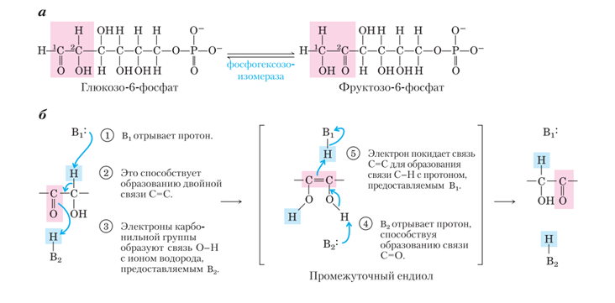
13-6 сурет. Изомерлену және элиминация реакциялары.
а - Глюкоза-6-фосфаттың фосфогексоза изомеразасымен катализделген фруктоза-6-фосфатқа айналуы. б — реакция эндиол түзу арқылы жүреді.
Қисық майысқан көк көрсеткілер байланыстырушы электрон жұптарының қозғалысын көрсетеді. Қызғылт түс солдан оңға қарай тотығу барысын көрсетеді. В1 және В2 ферменттің иондалатын топтары, олар реакция кезінде протондарды қабылдауға және беруге қабілетті (яғни, олар қышқылдар немесе негіз ретінде әрекет етеді). Нуклеофильді топтар қызғылт түспен, электрофильді топтар көк түспен белгіленген.

Slide 26
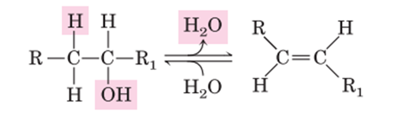
Молекуланың жалпы тотығу күйін өзгертпей жүретін элиминация реакциясының мысалы ретінде С=С қос байланыс түзе отырып, спирттен судың үзілуін келтіруге болады.
Осыған ұқсас элиминация реакциялары аминдерде болады.

Slide 27
Бос радикалдардың қатысуымен жүретін реакциялар.
Химиядағы бос радикалдар - сыртқы электрондық қабатта бір немесе бірнеше жұпталмаған электрондары бар бөлшектер. Бос радикалдар қатты, сұйық және газ тәрізді заттар түрінде болады және өте қысқа уақытта да (секундтың бір бөлігі), өте ұзақ уақытқа да (бірнеше жылға дейін) болуы мүмкін.
Радикалдар тек бейтарап емес, сонымен қатар иондық (радикал ион) болуы мүмкін, сонымен қатар бірден көп жұпталмаған электрондар болуы мүмкін (мысалы, бирадикалдарда). Бос радикалдар парамагниттік және жоғары реактивті түрлер болып табылады.
Бұрын бос радикалдардың түзілуімен коваленттік байланыстың гомолитикалық үзілістер өте сирек деп есептелген, бірақ ол өте әртүрлі биохимиялық процестерде табылған.
Олардың ішінде 5'-дезоксиаденозил радикалымен басталатын аденосилкобаламин (В12 витамині) немесе S-аденозилметионин қатысуымен изомерлену, радикалдармен басталатын кейбір декарбоксилдену реакциялары (сурет 13-7), кейбір редуктаза реакциялары, мысалы, рибонуклеотидті редуктазамен катализденген реакция және кейбір қайта құрулар, мысалы, ДНҚ фотолиазасымен катализделген реакция.

Slide 28
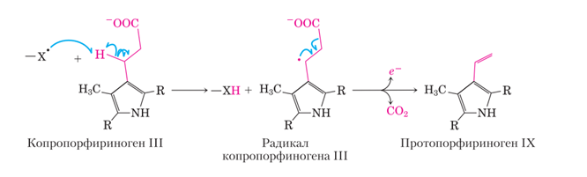
Сурет 13-7. Бос радикалдармен басталатын декарбоксилдену реакциялары.
Escherichia таяқшасы жасушаларында гем биосинтезі декарбоксилдену сатысын қамтиды, онда копропорфириноген III пропионилді бүйірлік топтары IX протопорфириногеннің винил топтарына айналады.
Анаэробты жағдайда бактериялардың өсуі кезінде оттегіге тәуелсіз копропорфириноген-III оксидаза ферменті, сонымен қатар HemN ақуызы деп аталады, осы жерде бейнеленген бос радикал механизмі арқылы декарбоксилденуді ынталандырады. Бөлінген электрондардың акцепторы белгісіз.
Қарапайымдылық үшін реакция механизмін сипаттау үшін маңызды молекулалардың бөліктері ғана көрсетілген. E. coli оттегінің қатысуымен өскенде, бұл реакция басқа ферментпен катализделген тотығу декарбоксилденуімен ауыстырылады.

Slide 29
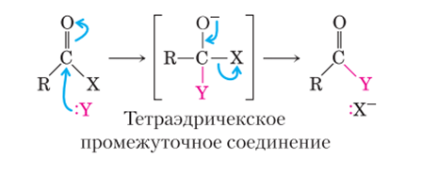
Функционалдық топтардың тасымалдауымен жүретін реакциялар.
Тірі организмдерде реакциялар көбінесе ацил, гликозил немесе фосфорил тобының бір нуклеофилден екіншісіне ауысуымен жүреді.
Ацил тобының ауысуы, әдетте, аралық тетраэдрлік интермедиат (аралық түзілуімен ацил тобының карбонил көміртегіне нуклеофилдің қосылуымен бірге жүреді:

Slide 30
Метаболизмдегі ерекше рөлді фосфорил тобының ауысуымен қайталанулар атқарады.
Метаболизмде маңызды рөлді метаболизмнің аралық өнімдерге жақсы кететін топтардың қосылу реакциялары атқарады, бұл әрі қарай түрлендірулерде оларды «белсендендіруге» қызмет етеді.
Нуклеофильді алмастыру реакцияларындағы жақсы кететін топтарға бейорганикалық ортофосфат (фосфор қышқылының H₃PO₄ аниондары – H₂PO₄– және HPO₄^{2–} қоспасы, әдетте Pi ретінде қысқартылған) және бейорганикалық пирофосфат (P₂O₇^{4–}, қысқартылған түрі - PPi) жатады; фосфор қышқылының эфирлері мен ангидридтері одан әрі реакция үшін жеткілікті түрде белсендіріледі.
Сонымен қатар, нуклеофильді алмастыруға гидроксил тобы сияқты нашар кететін топқа фосфорил тобын қосу арқылы ықпал етеді.
Нуклеофильді орынбасу жүздеген метаболикалық реакцияларда жүреді, онда фосфорил тобы PO₃^{2–} кететін топ ретінде әрекет етеді.

Slide 31
Фосфор бес коваленттік байланыс түзе алады.
Бейорганикалық Pi ортофосфаты (сурет 13-8, а) әдетте үш қарапайым (бірлік) P-O байланысымен және бір қос P=O байланысымен бейнеленген; бұл ыңғайлы, бірақ нақты емес.
Шын мәнінде, ортофосфат Pi-де барлық төрт фосфор-оттегі байланыстары эквивалентті және белгілі бір дәрежеде қос байланыс сипатына ие, сондықтан бұл анионның құрылымы тетраэдрлік түрінде болады (сурет 13-8, б).
Фосфорға қарағанда оттегінің электрон тартып алу (электроноакцепторлық) қасиеті айқынырақ болғандықтан, электронды жұп екі атомға бірдей дәрежеде тиесілі болмайды, құрылымның ортасында орналасқан фосфор атомы ішінара оң зарядты алып жүреді, сондықтан электрофил ретінде әрекет ете алады.

Slide 32
Көптеген метаболизм реакцияларда PO₃^{2–} фосфор тобы АТФ молекуласынан спирт молекуласына ауысады, нәтижесінде фосфат (эфир) түзіледі (13-8, в-сурет), немесе аралас ангидрид түзілуімен жүретін карбон қышқылы түзіледі.
Нуклеофил электрофильді фосфор атомына шабуыл жасағанда, АТФ молекуласы айтарлықтай тұрақты аралық өнімге айналады, ондағы фосфор бес валентті келеді (13-8, г-сурет).
Фосфорил тобының тасымалдануы кететін топтың (АДФ) бөлінуімен аяқталады.
АТФ молекуласынан фосфорил тобының ауысуын катализдейтін ферменттердің үлкен тобы киназалар (грек тілінен аударғанда kinein – қозғалу) деп аталады. Мысалы, гексокиназа фосфорил тобын АТФ-тан глюкоза молекуласына «қозғалтады». Алайда, кейінгі реакция үшін молекулаларды белсендіретін тек фосфорил топтары ғана емес.
Спирттік топтарда оттегі атомы күкіртпен ауыстырылатын тиоспирттер (тиолдар) де жақсы кететін топтар болып табылады. Тиолдар тиоэфирлер түзу жолы арқылы карбон қышқылдарын белсендіреді.

Slide 33
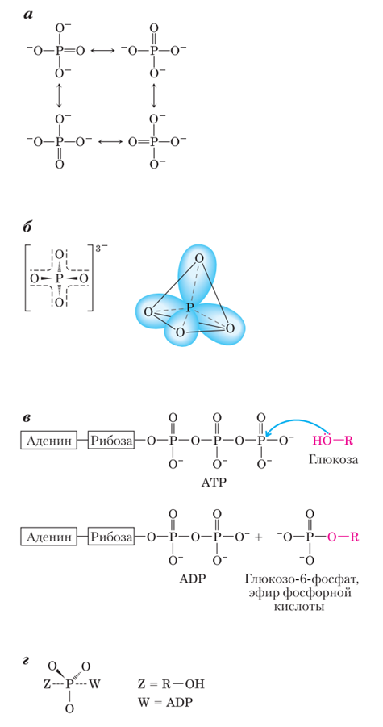
Сурет 13-8. Бейорганикалық ортофосфат құрылымының альтернативті көріністері.
а - үш оттегі атомы фосфор атомымен бір байланыс арқылы, ал төртіншісі қос байланыс арқылы қосылған; төрт түрлі резонанстық құрылымды салуға болады.
б - барлық төрт оттегі-фосфор байланыстары ішінара қос байланыс сипатында болса, дәлірек резонанстық құрылымдар; бұл жағдайда гибридті орбитальдар орталығында фосфор атомы бар тетраэдр құрайды.
в, г - Z нуклеофилі (мұнда глюкозадағы С-6-да ОН тобы) АТФ-ға шабуыл жасағанда, АДФ түзілуімен алмастыру жүреді (мұнда, W ). Бұл S_{N}2 реакциясында бес валентті Р фосфоры бар аралық өнім түзіледі.

Slide 34
Тотығу-тотықсыздану реакциялары.
Биомолекулаларда көміртегі электрондарды бөлісетін элементтерге байланысты бес тотығу күйінде болуы мүмкін (13-9-сурет) және осы күйлер арасындағы ауысулар метаболизмде шешуші рөл атқарады.
Биологиядағы көптеген тотығу процестерінде қосылыстар екі электрон мен екі сутегі ионын жоғалтады (екі сутекті деуге болады). Мұндай реакцияларды әдетте дегидрлеу реакциялары, ал оларды катализдейтін ферменттер дегидрогеназалар деп аталады (13-10-сурет).
Кейбір биохимиялық тотығу реакцияларында көміртегі атомы оттегі атомымен коваленттік байланыста байланысады. Мұндай процестерді катализдейтін ферменттер оксидаза деп аталады, ал егер оттегі атомы тікелей молекулалық оттегінен (О₂) алынса, онда мұндай ферменттер оксигеназалар деп аталады.

Slide 35
Кез келген тотығу процесі міндетті түрде тотықсызданумен бірге жүреді, онда электронды акцептор тотығу кезінде жойылған электрондарды қабылдайды. Тотығу реакциялары әдетте энергияның бөлінуімен жүреді (өрт туралы мысалда: ағашты құрайтын заттар ауадан молекулалық оттегімен тотығады).
Көптеген тірі жасушалар қажетті энергияны көмірсулар немесе майлар сияқты «отын» молекулаларын тотықтыру арқылы алады (фотосинтетикалық организмдер күн энергиясын жарықты сіңіру арқылы пайдаланады).
Катаболикалық процестер (яғни, энергияның бөлінуімен бірге жүретін процестер) тотығу реакцияларының реттілігі болып табылады, онда электрондарды отын молекулаларынан оттегіге ауыстыру электрон тасымалдаушылардың көмегімен жүзеге асырылады.
Молекулалық оттегінің жоғары электронға жақындығы бүкіл электрон тасымалдау процесін экзергоникалық етеді және АТФ синтезі үшін қажетті энергияны қамтамасыз етеді, бұл катаболизм реакцияларының негізгі міндеті болып табылады.

Slide 36
Мұнда қарастырылатын барлық бес типтегі көптеген реакциялар кофермент немесе металл иондары түріндегі кофакторлардың қатысуымен жүреді (мысалы, В12 витамині, S-аденозилметионин, фолат , никотинамид, темір).
Кофакторлар ферменттермен (қайтымды немесе дерлік қайтымсыз) байланысады, соның арқасында белгілі бір химиялық өзгерістердің катализі жүзеге асырылады.
Көптеген кофакторлар өзара жақын байланысты реакциялардың белгілі бір тар тобына қатысады.

Slide 37
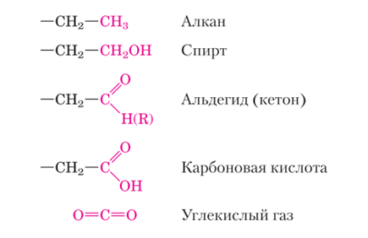
Сурет 13-9. Биомолекулалардағы көміртектің тотығу күйлері.
Бірқатар органикалық қосылыстар, олардың әрқайсысын прекурсорлық қосылыста көміртегі атомын (қызыл түспен белгіленген) тотықтыру арқылы алуға болады.
Көмірқышқыл газы - тірі жүйелерде кездесетін көміртегінің ең тотыққан түрі.

Slide 38
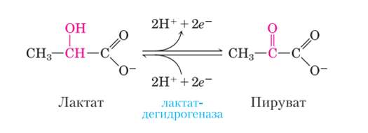
Сурет 13-10. Тотығу-тотықсыздану реакциясы.
Лактаттың пируватқа тотығу реакциясы көрсетілген. Дегидрлеу жүреді – пируваттың (кетонның) түзілуімен лактаттың С-2 атомынан сутегінің екі электронының және екі ионының (бұл екі сутегі атомының жойылуына тең) жойылуы.
Жасушаларда бұл реакция лактатдегидрогеназа арқылы катализденеді және электрондар никотинамид адениндинуклеотидінің (NAD) кофакторына ауысады. Реакция қайтымды; пируват кофактордың электрондары арқылы тотықсыздануы мүмкін.

Slide 39

Биохимиялық және химиялық теңдеулер мүлдем бірдей емес.
Биохимиктер метаболикалық реакцияларды жеңілдетілген схемаларды қолдана отырып жазады, бұл әсіресе, мысалы, АТФ қатысуымен болатын реакциялар жағдайында байқалады.
Фосфорланған қосылыстар ионданудың бірнеше күйінде болуы мүмкін және жоғарыда қарастырғанымыздай, магний иондарын байланыстырады.
Мысалы, рН 7,0 және Mg²⁺ концентрациясы 2 мМ болғанда,
ATP – АТР^{4–} , НАТР^{3–} , Н₂АТР^{2–} , MgHАТР– , MgHАТР– және Mg₂АТР түрінде болады.
Алайда, АТФ-ның биологиялық рөлін талқылағанда, біз мұндай бөлшектерге әрқашан қызығушылық танытпаймыз және сонымен бірге АТФ-ты заттардың белгілі бір жиынтығы ретінде қарастырмаймыз.
Сондықтан биохимиктер АТФ гидролизінің реакциясын келесі схема түрінде жазады:
мұнда шын мәнінде ATP, ADP және Pi заттардың кейбір қосындылары (қоспасы). Бұл ретте тепе-теңдік тұрақтысы K'eq = [ADP][Pi]/[ATP] рН-ға және бос Mg²⁺ иондарының концентрациясына байланысты.

Slide 40

Сутегі мен Mg²⁺ иондары биохимиялық теңдеуде (жоғарыдағы схемада) көрінбейтінін ескерген жөн, өйткені олардың концентрациясы тұрақты (биохимиялық реакция кезінде олар өзгермейді).
Сонымен, биохимиялық теңдеуде H және Mg атомдарының, сондай-ақ зарядтардың санын теңестірудің қажеті жоқ, бірақ химиялық теңдеуде реакцияға қатысатын барлық элементтердің санын теңестіру қажет (бұл мысалда , C, N, O және P).
Салыстыру үшін барлық элементтер мен зарядтар теңестірілген химиялық теңдеуді жазуға болады. Мысалы, магний болмаған кезде рН > 8,5 кезінде АТФ гидролизін былай жазуға болады:
Сәйкес тепе-теңдік тұрақтысы (K’ eq = [АDP^{3–}] [HPO₄^{2–}][H⁺]/[АТP^{4–}]) тек ерітіндінің температурасына, қысымына және иондық күшіне байланысты.
Биохимияда зат алмасу реакцияларының теңдеулерін жазудың екі әдісі де қолданылады. Белгілеудің химиялық формасы химиялық реакцияның механизмін сипаттау кезінде қажет болатын барлық атомдар мен барлық зарядтарды ескергіміз келетін жағдайларда қажет.
Биохимиялық белгілер берілген рН және [Mg²⁺] мәндерінде өздігінен жүретін реакцияның бағытын анықтау үшін, сондай-ақ тепе-теңдік константасын есептеу үшін қолданылады.

Slide 41
БИОХИМИЯЛЫҚ РЕАКЦИЯЛАРДЫҢ ХИМИЯЛЫҚ НЕГІЗДЕРІ бөлімнің қысқаша мазмұны
1. Тірі ағзаларда болатын көптеген химиялық реакцияларды бес негізгі типке бөлуге болады.
2. С-С байланысының түзілуі мен үзілуінде карбонил тобы маңызды рөл атқарады. Көбінесе аралық өнім ретінде көршілес карбонил топтарымен немесе (сирек) иминотоптармен немесе кофакторлармен тұрақтандырылған карбанион түзіледі.
3. Электрондардың қайта бөлінуі функционалдық топтардың молекулаішілік қайта құрылуына, изомерленуіне және элиминирленуіне (жоюына) әкелуі мүмкін. Мұндай реакцияларға молекулаішілік тотығу-тотықсыздану реакциялары, қос байланыстағы цис-транс қайта құрылуы және қос байланыстың берілуі жатады.
4. Бос радикалдардың түзілуімен коваленттік байланыстың гомолитикалық ыдырауы кейбір метаболикалық реакцияларда, мысалы, изомерлену, декарбоксилдену және редуктазалар катализдейтін реакцияларда жүреді.
5. Фосфорил тобының тасымалдануымен жүретін реакциялар жасушада ерекше маңызды рөл атқарады; бұл молекулаларды белсендіру тәсілі, олар мұндай белсендірусіз әрі қарай химиялық өзгерістерге ұшырамайды.
6. Тотығу-тотықсыздану реакциялары электрондардың жоғалуы мен күшеюімен бірге жүреді: бір зат электрондарды қабылдап, тотықсызданады, ал екінші зат электрондарын беріп, тотығады. Тотығу реакциялары әдетте энергияның бөлінуімен жүреді және катаболизмде маңызды рөл атқарады.

Slide 46
Назар аударғандарыңызға
РАҚМЕТ!!!

